Slide 1

Автор проекта – Лагода Дарья

Slide 2
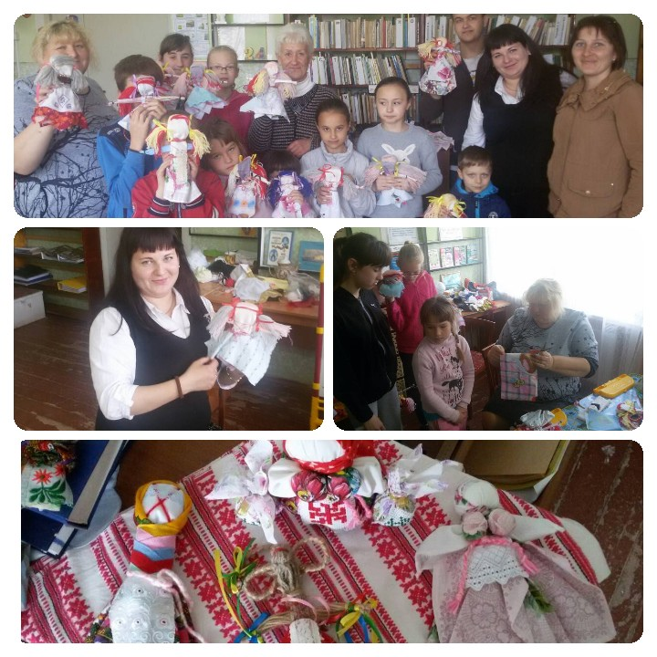
Проект «Дорогою Добра» – это творческие выездные мастерские для детей в сельской местности с популяризацией русского фольклора и декоративно-прикладного искусства.

Slide 3
Проблематика:
Нет возможности для творческой самореализации детей в сельской местности.
Цель проекта:
Предоставить возможность детям творчески реализовываться в сельской местности.
Цель мастерской- создание творческой атмосферы для детей, где при помощи различных занятий и мастер-классов дети в селе будут развиваться и учиться новым видам творчества.

Slide 4
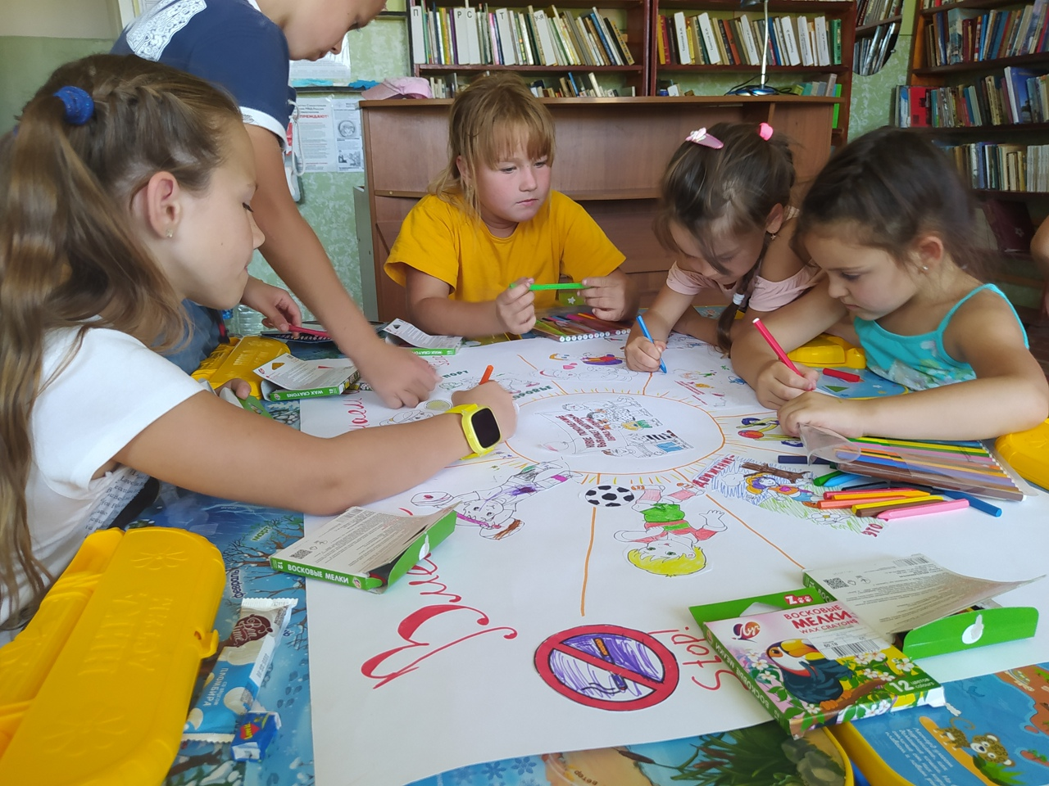
Целевая аудитория: дети от 5 до 14 лет в сельской местности г. Севастополя.

Slide 5
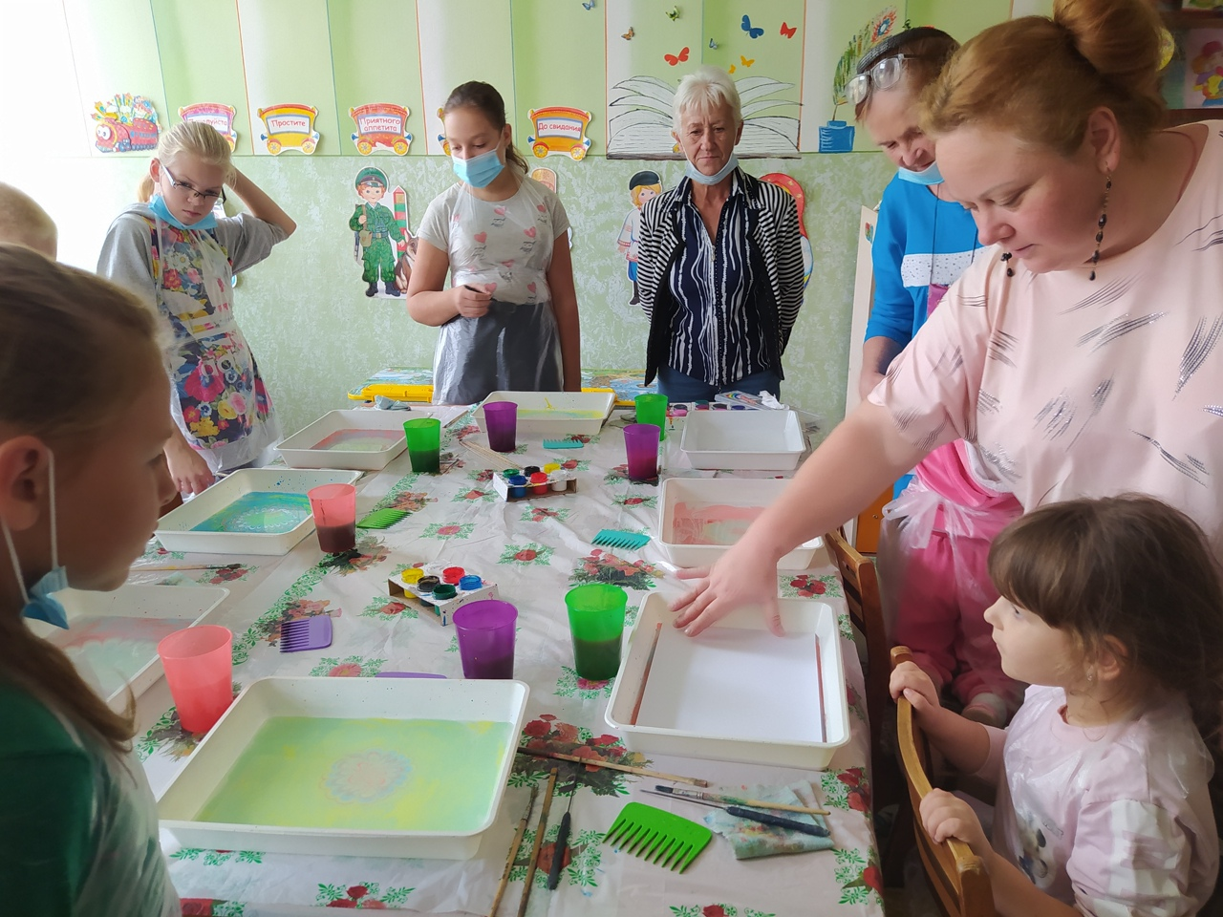
Задачи: создать условия для творческого развития детей и провести ряд творческих мероприятий с привлечением специалистов.

Slide 6
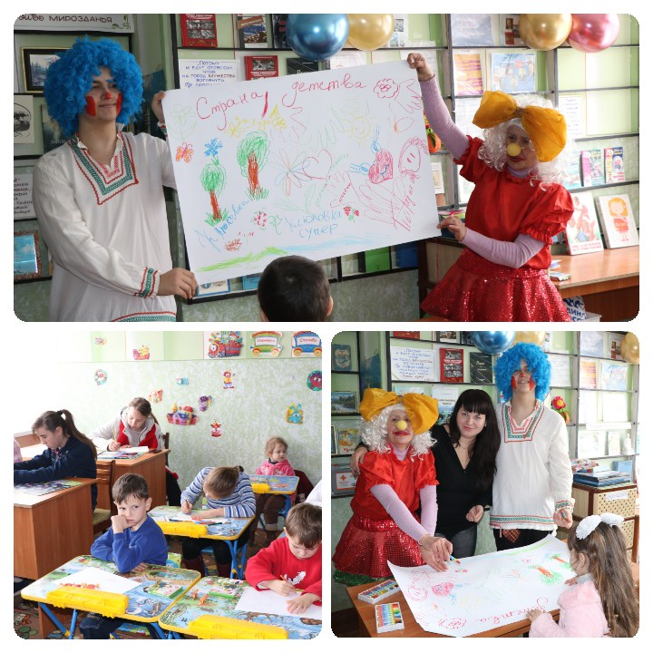
Команда проекта: 7 верных волонтеров, которые уже помогали в проведении мероприятий проекта, который был успешно реализован в 2020 г.

Slide 7
Проект будет реализовываться в течении 10 месяцев.
В процессе реализации проекта планируется провести 24 творческих мероприятий с театрализованными элементами.
Планируется обучить 300 детей.

Slide 8



Партнеры проекта: Департамент культуры г.Севастополя «Региональная информационная библиотечная система» г.Севастополя «общество русской культуры» Севастополь

Slide 9
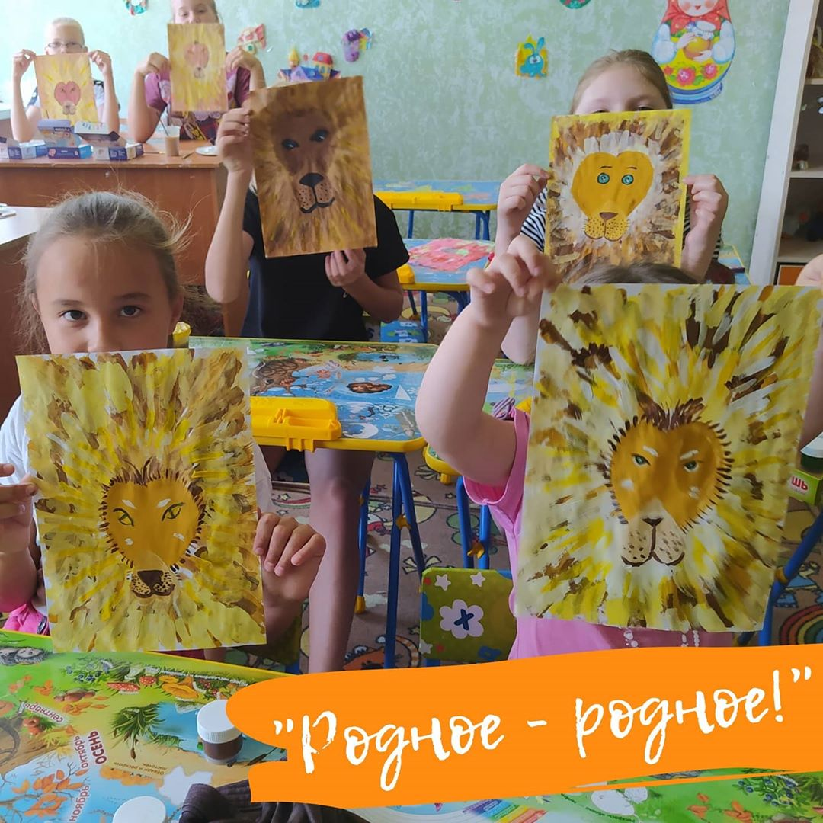
В каждом селе будет организована выставка детских работ(специальный уголок).Выставка будет действовать на постоянной основе.

Slide 10
Информация о проекте в соц.сетях:
Группа в ВК
https://vk.com/dorogou_dobra_sev
Публикации на личных страничках
https://www.instagram.com/lagoda_darya_rodnoe/
https://m.facebook.com/profile.php
https://vk.com/daryalagoda

Slide 11
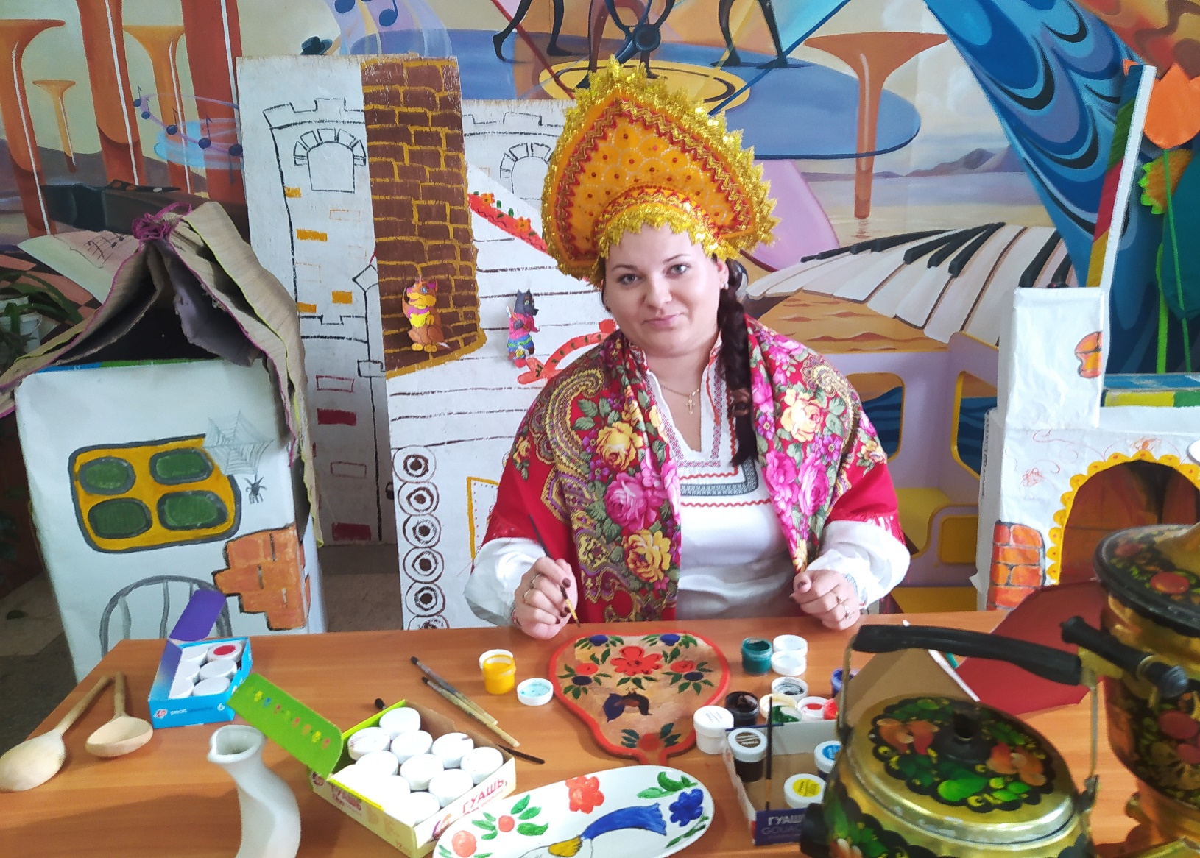
Спасибо за внимание

